Slide 1

Netshoes
Teste de Arquitetura
DANIEL ARTHUR GENNARI JUNIOR
25/09/2017

Slide 2

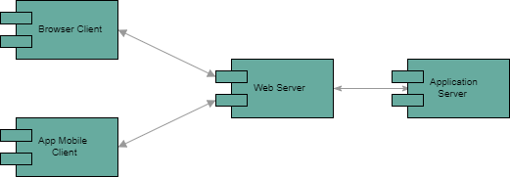
7) Request/Response
Toda requisição web (url browser) deve chegar primeiro em um Web Server (Ex.: Apache), que é ótimo para trabalhar com arquivos (.css, .js, .html), ou melhor com conteúdos estáticos.
A requisição passa pelo Web Server e este, configurado através de plug-ins, despacha as requisições dinâmicas ao Application Server.
O Application Server possui mecanismos para resolver e controlar estas requisições bem como fazer o mapeamento entre a página e o banco de dados.

Slide 3
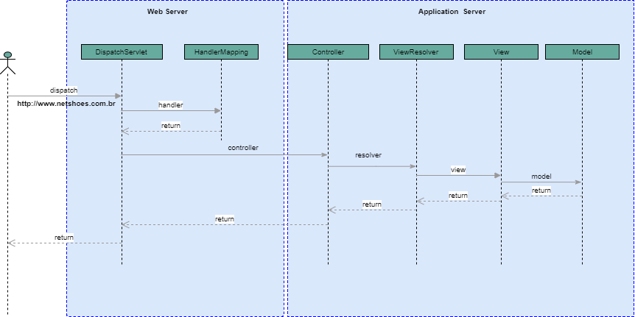
7) Request/Response
1
2
3

